Slide 1
Лекция 5. Идеальные и почти идеальные СГС.
Определение. СГС называется идеальной (совершенной, безусловно необнаруживаемой), если ее обнаружение, при использовании наилучших статистических методов, равносильно случайному угадыванию ее наличия или отсутствия.
Определение: СГС называется почти идеальной (σ-необнаруживаемой), если при использовании наилучших статистических методов min{P_{m},P_{fa}} ≥ σ, где P_{m} – вероятность пропуска СГС, P_{fa} – вероятность ложного обнаружения СГС.
Можно ли, вообще, построить идеальные (ИСГС) или почти идеальные (ПИСГС)?
Notes:
Лекция 5

Slide 2
Ответ на этот вопрос зависит от следующих условий:
1. СГС с заданным ПО или с выбираемым.
2. Требуется ли относительно высокая скорость вложения или достаточно обеспечить низкую скорость (малое количество вкладываемых бит).
3. Требуется автоматическая СГС или с участием человека.
4. Требуется ли устойчивость СГС к удалению вложенного сообщения.
5. Имеется ли естественный шум в канале обнаружения СГС.
6. Задана ли в точности статистическая модель ПО (теоретическая, модельно-обусловленная СГС) или речь идет о практической СГС, где статистические модели ПО, обычно, известны лишь частично.

Slide 3
Существование ИСГС (или ПИСГС) при перечисленных выше условиях:
1. Если ПО может выбираться и допустимо участие человека, то ИСГС реализуема в Л-СГС с использованием хеш-функций (х.ф.), (см. лекцию 4).
2. Если допустимо вложение даже малого количества бит, то ИСГС реализуема для любых выбираемых ПО автоматически с использованием х.ф. (такой метод называется еще “rejection-sampling” – см. лекцию 4).
3. Если в канале имеется естественный шум, то построение ИСГС, устойчивых к атаке удаления, возможно при малой скорости вложения (см. лекцию 6. “СГС в каналах с шумами”).
4. Если задана точная статистическая модель ПО, то построение ИСГС, устойчивой к атаке удаления, возможно (см. следующие разделы лекции).
5. Если статистическая модель ПО в точности не известна, то возможно построение ПИСГС с малой скоростью вложения (см.следующие разделы лекции).

Slide 4
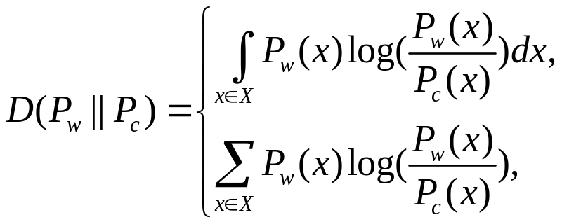
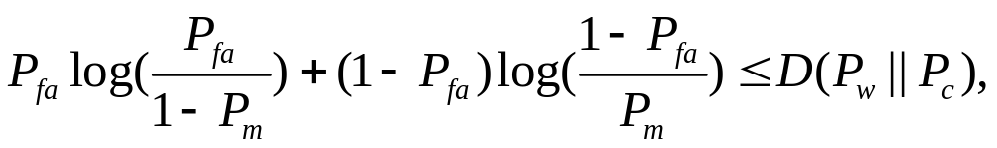
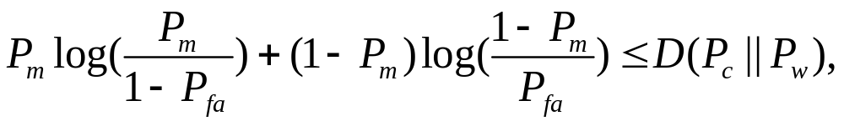
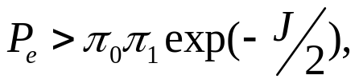


Уточнение критерия ИСГС и ПИСГС:
P_{c} – статистическое распределение, полностью описывающее ПО C(n), n =1,2…N.
P_{w} – статистическое распределение, полностью описывающее СГ C_{w}(n) при выбранном методе вложения.
Определение. Относительной энтропией СГС называется
(если X – непрерывное множество наблюдения СГС),
(1)
(если X – дискретное множество наблюдения СГС),
При любых статистических методах обнаружения СГС справедливы неравенства:
(2)
(3) где (4) априорные вероятности отсутствия и присутствия СГС.

Slide 5

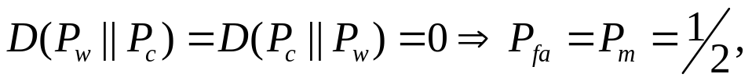



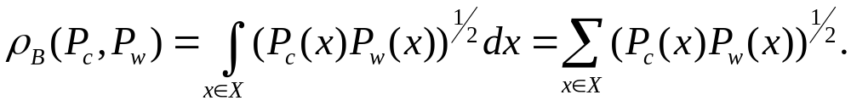
Если P_{fa} = 0, то из (2) следует, что
(5)
СГС будет ИСГС, если
(6)
СГС будет ПИСГС, (или ε-ИСГС), если или (7)
Пример. Положим D(P_{w}||P_{c})= 0.1, тогда, если P_{fa} = 0, то P_{m} ≥ 2^{-D} ≈ 0.933.
Определение. Расстоянием Бхаттачариа (Bhattacharyy) между двумя вероятностными распределениями P_{w} и P_{с} называется где (8)

Slide 6

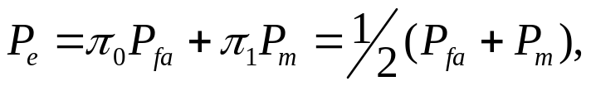
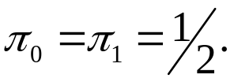






При любых статистических методах обнаружения СГС справедливы неравенства:
(9) где если
(10)
СГС будет ИСГС, если
(11)
СГС будет ПИСГС, (или ε-ИСГС), если
(12)
Замечание. Расстояние Бхаттачариа (РБ) - симметричная функция, т.е. в отличие от относительной энтропии (ОЭ), которая несимметрична
РБ не удовлетворяет свойству “треугольника” однако его модификация этому свойству удовлетворяет.

Slide 7





Модельно-обусловленная (model-based) СГС.
В этом случае предполагается, что при разработке и обнаружении СГС статистические свойства ПО известны в точности.
1.C(n) є  при n ≠ n`.
Тогда можно построить ИСГС при вложении: где (13)
Действительно, C_{w}(n) є  при n ≠ n` и т.е. P_{w} = P_{c}.
2. ПО является окрашенным гауссовским шумом.
C(n) є  при n ≠ n` и задается известной матрицей корреляций R_{c}.

Slide 8
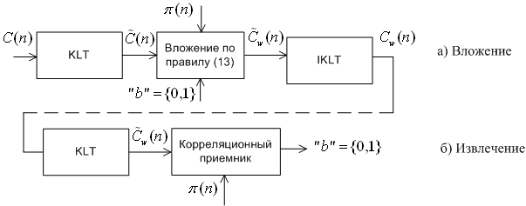

Тогда ИСГС обеспечивается при следующих способах вложения и извлечения информации:
Здесь введены обозначения:
KLT – Преобразование Карунена-Лоэва, которое преобразует “окрашенный” гауссовский шум в “белый” (с независимыми отсчетами) гауссовский шум .
IKLT – обратное преобразование Карунена-Лоэва.

Slide 9
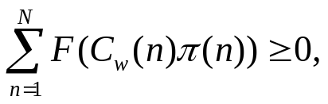
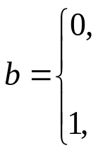
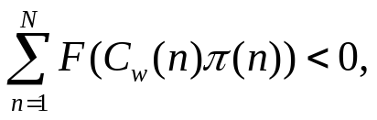

3. C(n) имеет произвольное статистическое (не гауссовское) распределение P_{с} с независимыми отсчетами. Тогда можно обеспечить построение ИСГС при вложении и извлечении по правилам:
(14) если
(15) если где F(.) – преобразование случайной негауссовской величины C(n) с к гауссовской случайной величине  (0, σ²_{c}).
F⁻¹(.) – обратное преобразование к преобразованию F(.).

Slide 10
Замечание 1. Во всех случаях предполагается, что для вложения и извлечения необходимо в точности знать σ_{с}², R_{c}, а в последнем случае P_{c}.
Замечание 2. Во всех случаях СГС является “робастной”, т.е. может противостоять атаке о удалению возможно скрытого сообщения. Это достигается при помощи ПОП π(n) длиной N, выбираемой по секретному ключу, и корреляционного приемника (15).
Однако, чем больше N, тем меньше скорость вложения. (Возможны и более изощренные атаки по удалению вложенной информации – см. лекции далее).
Замечание 3. Расчет вероятностей ошибок можно для различных типов детекторов (“слепой” и информированный) производить по формулам (12) и (19) из лекции 3.

Slide 11
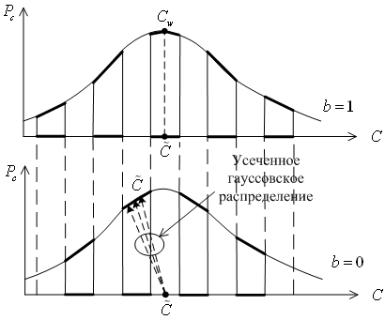
4. C(n) є  при n ≠ n`.
Метод погружения с квантованием СМ. (В дальнейшем этот метод будет изучаться более подробно в разделе 2. “ЦВЗ”.)
Метод погружения и извлечения бита “b” в отсчет C(n) очевиден из рисунка, причем извлечение происходит без ошибок при любом ПО. Скорость равна 1 бит/отсчет. СГС оказывается ИСГС и робастной относительно небольшого аддитивного шума.

Slide 12
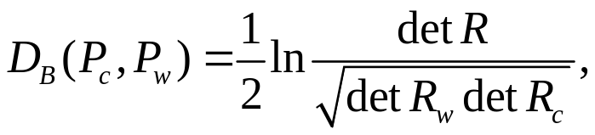
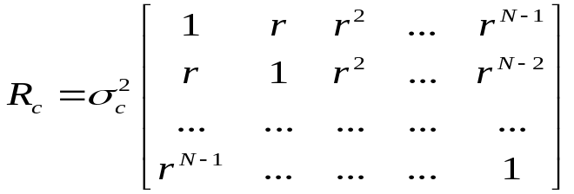
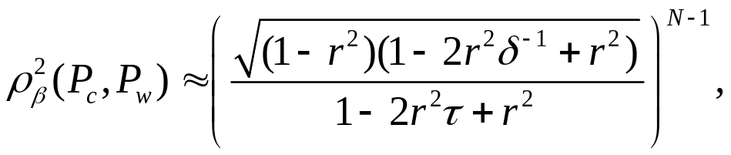
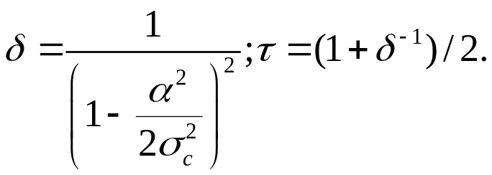
СГС, построенные при неполном знании распределений ПО.
(Это дает подход к практической реализации СГС для типичных ПО (аудио и видео)).
1. Аддитивное вложение в гауссовские ПО с нулевыми средними и неизвестной, при построении СГС, матрицей корреляций.
Тогда (15) где R_{c} – матрица корреляций ПО, R_{w} – матрица корреляций СГС,
R = (R_{w} + R_{w})/2.
Для метода погружения по (13) и экспоненциальной матрице
Можно доказать [ ], что
(16) где

Slide 13



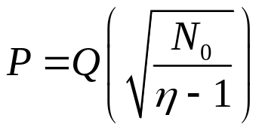
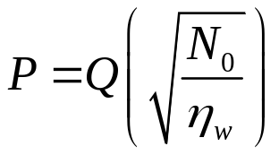
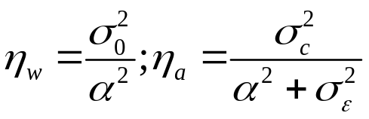
Пример. r = 0.5, δ = 1.01, N = 500, тогда по (16) r = 0.9, δ = 1.01, N = 500, тогда по (14)
(Напомним, что ).
Видно, что при малых корреляциях отсчетов это ПИСГС.
Данная СГС оказывается робастной относительно аддитивной помехи. для информированного декодера, для “слепого” декодера, где (см. лекцию 3).
Пример. η_{w} = 100, η_{a} = 70, N₀ = 5, N = 500; тогда P_{l} ≥ 0.16, P ≥ 3·10⁻⁴ и на этом интервале можно секретно погрузить 100 бит.
При больших корреляциях между отсчетами ПО система перестает быть ПИСГС даже при малой скорости вложения. (Однако, это потенциальные условия обнаруживаемости СПО, а при использовании реальных одномерных или даже двумерных статистик, СГС может оставаться ПИСГС.)

Slide 14
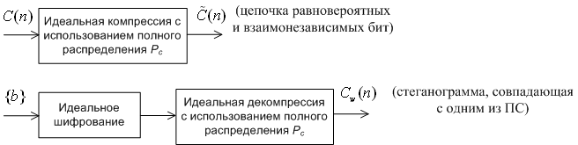
2. СГС, реализованные с использованием методов сжатия ПО.
2.1. Идеальное сжатие.
Такая СГС будет идеальной, но она практически нереализуема по двум причинам:
- распределение P_{c} для реальных ПО никогда не известно полностью,
- даже если бы P_{c} было в точности известно, реализовать практически идеальное сжатие невозможно.

Slide 15


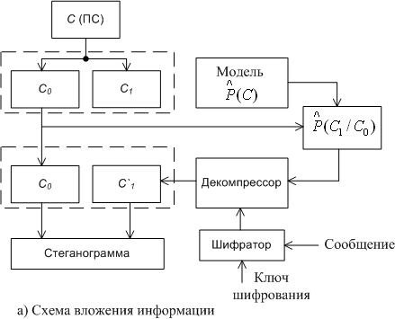
2.2. Сжатие по частично известной статистике ПО [ ].
СМ делится на 2 части: С₀ и С₁, где С₀ сохраняется в СГ. Известная о ПО статистика используется для оценки условной вероятности . Зашифрованное сообщение поступает в виде криптограммы (ПОевдослучайной последовательности) на вход декомпрессора, который использует условное распределение . Результат компрессии С`₁ заменяет часть ПО - С₁. Объединение С₀ и С₁ дает стеганограмму.

Slide 16
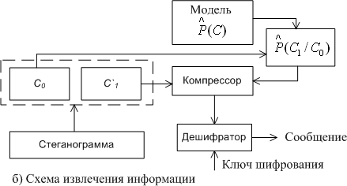
Частный случай. В качестве С₁ используются НЗБ некоторых коэффициентов DCT изображения. Моделирование такой СГС показало достаточно высокую скорость вложения информации и распределения НЗБ DCT коэффициентов в стеганограмме близкие к их распределениям в ПО.
Замечание. Фактически, данный метод состоит в более точной оценке распределения НЗБ DCT коэффициентов по реальному ПО и использованию этой статистики при вложении информации.

Slide 17
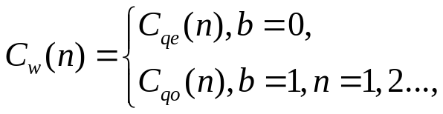



2.3. Адаптивная модуляция процедуры квантования (АК)
(Perturbed Quantization Steganography (PQS) [ ]).
2.3.1. Вложение при помощи обычной модуляции квантования.
С(n) – непрерывная по амплитуде последовательность отсчетов или квантованная с повышенной точностью (например, 16-битовые отсчеты WAV или при передаче медицинских изображений).
Метод вложения
(17) где - квантование отсчета С(n) до ближайшего четного уровня,
- квантование отсчета С(n) до ближайшего нечетного уровня.
Иллюстрирующие примеры:

Slide 18
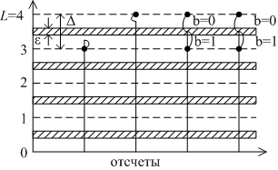
Свойства данной СГС:
- скорость вложения 1 бит/отсчет,
- для декодирования не требует знания ПО,
- подвержена атаке по удалению вложения (рандомизация квантования),
- легко обнаруживается.
Для преодоления последнего свойства и была предложена СГ-АК.
Основная идея: использовать при вложении в квантователе тот факт, что атакующему никогда не известны отсчеты ПО до квантования.
Метод погружения иллюстрируется рисунком:
Вложение производится только в те отсчеты, которые попадают в интервал шириной ε, вокруг середин (промежутков) между уровнями. В этом случае отсчет квантуется в ближайший четный уровень, если b b = 0 и в нечетный, если b = 1.
Атакующий не может обнаружить “аномалию” квантования, поскольку ему никогда не известны значения отсчетов ПО до квантования. Кроме того, распределение амплитуд отсчетов на ε–интервале близко к равномерному и поэтому после вложения статистика отсчетов изменяется мало.

Slide 19



Проблема. Как определить на приеме (при декодировании) отсчеты с вложением?
Решается при помощи использования “wet paper codes (WPC)”: b = (b₁, b₂, …b_{k})^{T}, b_{i} = {0,1}^{k}, “T” – транспонирование, n₀ – количество отсчетов, куда надо вложить эти k бит.
H – kxn₀ двоичная матрица, которая генерируется легальными пользователями по заранее распределенному стегоключу.
S_{p}(n) = C_{q}(n)mod2, n = 1, 2…, где C_{q}(n) – величина C(n), квантованная до ближайшего уровня при выборе интервала квантования Δ и числа уровней квантования L. (Видно, что C_{q}(n)mod2 принимает значения 0 и 1, соответствующие четным и нечетным уровням квантования.)
- множество отсчетов, куда допустимо погружение по методу АК.
Метод погружения:
(18)
Необходимое условие решения матричного уравнения (18)
(19) где - двоичная (kxm) подматрица H, полученная при помощи удаления из Н всех столбцов с номерами, не принадлежащими Е_{ε}, m – количество отсчетов среди n₀, куда можно погружать информацию по методу PS.

Slide 20

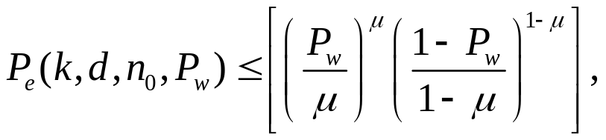
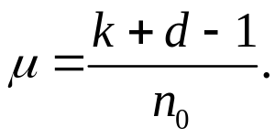
Можно доказать [7], что m ≈ k, когда n₀ → ∞, т.е., в среднем, при больших длинах n₀ блоков, в каждый из них можно будет погрузить k = m бит информации.
Декодирование:
(20)
Видно, что в отличие от обычных кодов с исправлением ошибок, WPC имеют значительно более сложную процедуру кодирования (нужно решать линейную систему), чем декодирования (умножение матрицы на вектор).
Замечание 1. Поскольку длина блоков n₀ может быть велика (сотни и тысячи бит), то для решения уравнения (18) нужно использовать специальные вычислительные методы [ ].
Замечание 2. В СГ должна содержаться дополнительная информация о числе бит, вкладываемых на этом блоке k (она вкладывается в заголовок длиной d бит).
Доказывается [ ] граница: для вероятности P_{e}(k, d, n₀, P_{w}) такого события, что в блок из n₀ отсчетов не удастся вложить k бит, при заголовке длиной d и при вероятности погружения в отсчет P_{w}:
(21) где

Slide 21
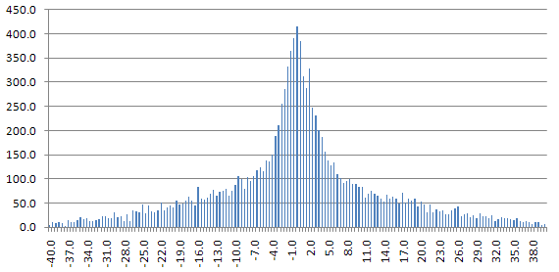
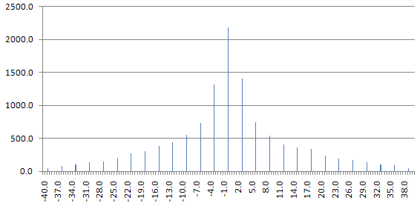
2.4 СГ-АК после двойной компрессии[12].
Метод, использующий двойное сжатие изображений в формате JPEG
Гистограмма DCT коэффициента С21 до первого квантования
Гистограмма DCT коэффициента C21 , Q = 88%, q21 = 3 (после квантования).

Slide 22
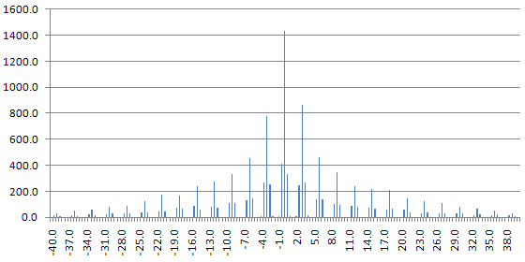
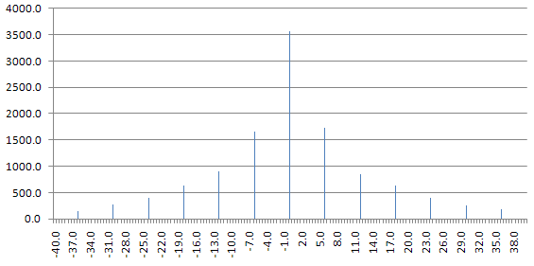
Гистограмма DCT коэффициента С21 после преобразования JPEG изображения, выполненного с показателями качества Q=88% к формату bmp
Гистограмма DCT коэффициента C21 , после BMP-Jpeg-BMP
Q = 76%, q21 = 6

Slide 23
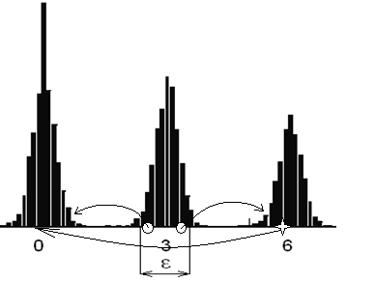

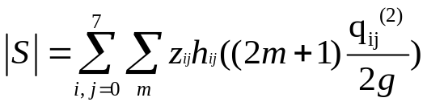

Участок гистограммы коэффициента С21 до второго квантования
АК (при двойном сжатии) вложение
.
Правило выбора коэффициента: kq_{ij}⁽¹⁾ = lq_{ij}⁽²⁾ + q_{ij}⁽²⁾ / 2,
где k и l – целые числа, - шаги квантования .
Общее количество изменяемых коэффициентов: :
где z_{ij} = 1, если (q_{ij}⁽¹⁾, q_{ij}⁽²⁾) являются «сотрудничающей парой» и z_{ij} = 0, в противоположном случае; .

Slide 24
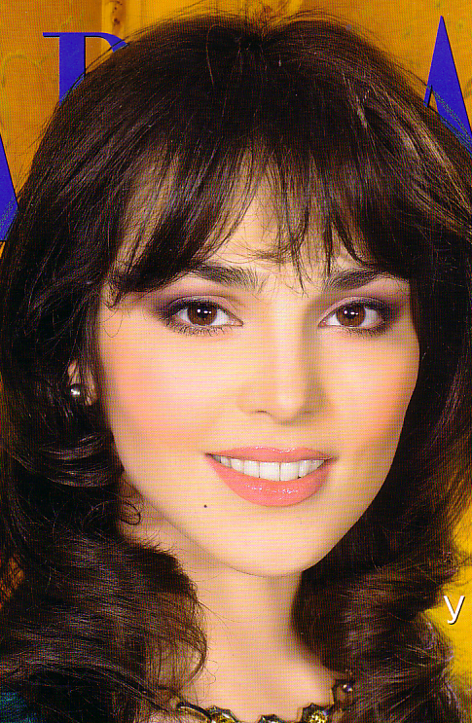

Исходное BMP ПО
Изображение после жвоейного сжатия Q₁ = 88%, Q₂ = 76%

Slide 25

Изображение после двойного сжатия и вложения 65622 бит,
Q₁ = 88%, Q₂ = 76%

Slide 26
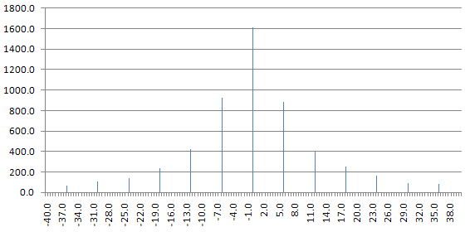
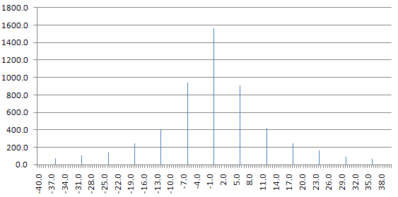
Гистограмма DCT С₂₁ изображения после двойного сжатия Q₁ = 88%, Q₂ = 76%
Гистограмма DCT С₂₁ изображения после двойного сжатия и вложением 65622 bits, Q₁ = 88%, Q₂ = 76%
Видно, что гистограммы практически совпадают, что говорит о высокой стойкости СГ-АК.

Slide 27
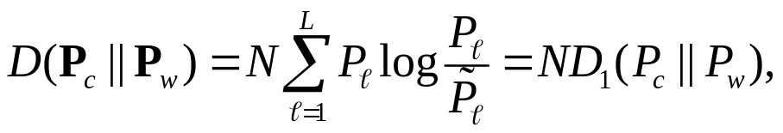


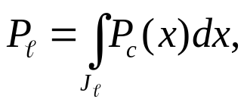

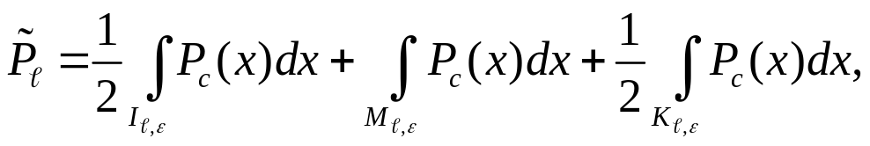
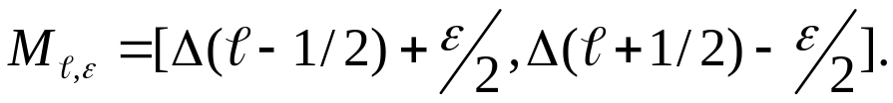
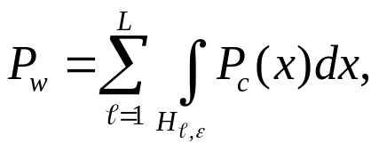
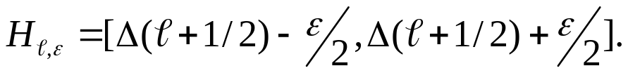
Секретность СГС – PQS.
Воспользуемся критерием относительной энтропии для одномерной статистики:
(22) где - одномерное распределение, соответствующее ПО после квантования,
- одномерное распределение, соответствующее СГС – PS,
N - общее число наблюдаемых отсчетов,
L - количество уровней квантования.
Легко проверить, что где интервал квантования. где где

Slide 28

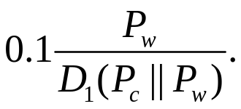
Экспериментальные результаты для гауссовского ПО.
Видно, что число секретно погружаемых бит тем больше, чем меньше параметр ν = ε/Δ (т.е. чем уже область вложения).
Для реальных ПО эти соотношения, вообще говоря, не выполняются. Одномерная статистика недостаточна для обнаружения PS. PS могут эффективно обнаруживаться (при не слишком малых ν) для реальных аудио сигналов [ ].
Если мы положим, что в среднем число погружаемых бит равно  P_{w}, то число секретно погружаемых бит m (при D(P_{c}||P_{w}) = 0.1) будет равно m =  P_{w} =
ν = ε/Δ | D₁ | P_{w} | m
0.005 | 6.588·10⁻¹¹ | 0.00498 | 7.56·10⁶
0.01 | 2.6·10⁻¹¹ | 0.00973 | 3.78·10⁶
0.025 | 1.647·10⁻⁹ | 0.025 | 2.5·10⁶
0.05 | 6.58·10⁻⁹ | 0.05 | 7.5·10⁵
0.1 | 2.6·10⁻⁸ | 0.1 | 3.8·10⁵
0.25 | 1.6·10⁻⁷ | 0.249 | 1.5·10⁵
0.3 | 2.372·10⁻⁷ | 0.299 | 1.26·10⁵
0.5 | 6.592·10⁻⁷ | 0.499 | 7.56·10⁴
1.0 | 2.641·10⁶ | 0.997 | 3.77·10⁴

Slide 29
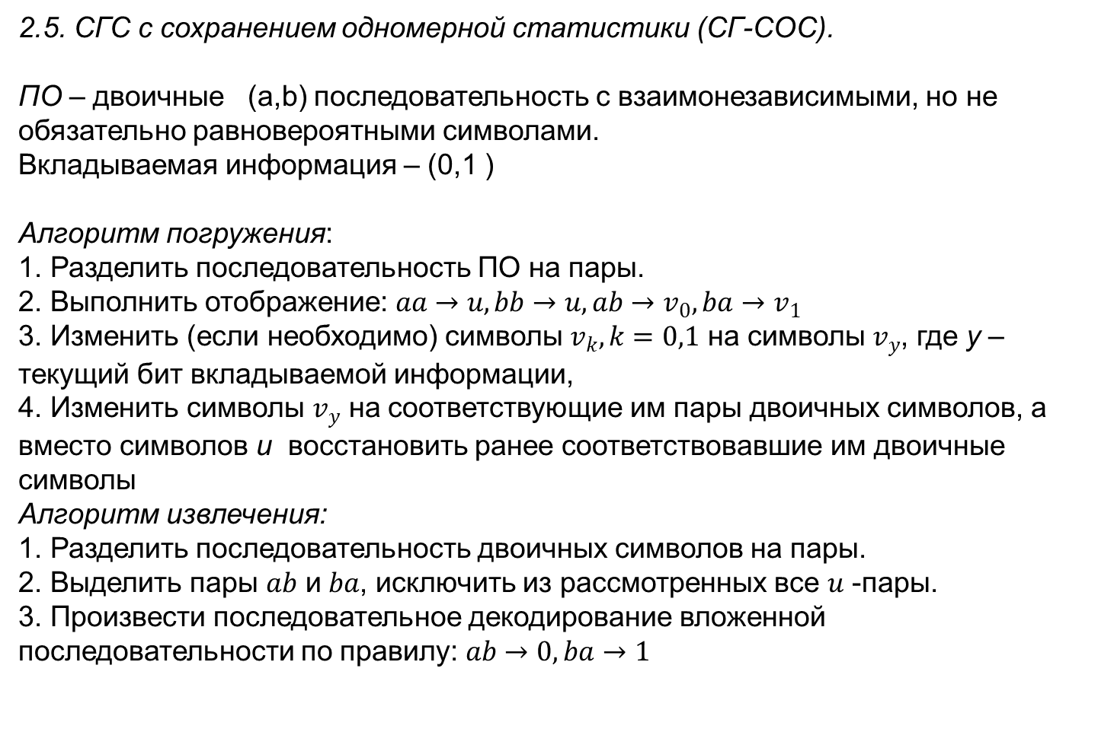

Slide 30
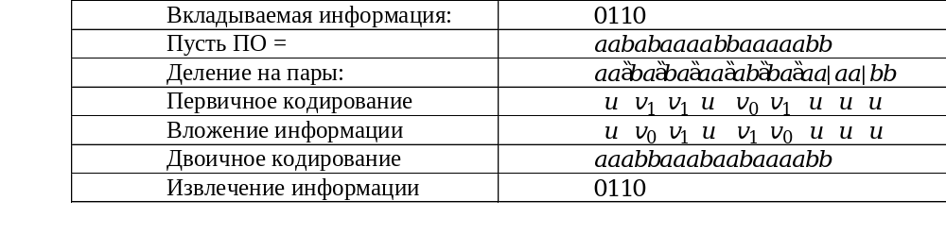
Пример:

Slide 31
Свойства
При отсутствии помех извлечение производится без ошибок.
Длина СГС равна длине ПО.
Одномерная статистика (т.е. вероятности появления «a» и «b») в СГС сохраняются такими же, какими они были в ПО.
Вложение информации существенно искажает последовательность бит, представляющую ПО. Более того, даже если вложенная информация извлечена верно, ПО не может быть всегда восстановлена такой же, какой она была на самом деле. (Действительно, если в СГС принята пара «ab», то не известно, была ли эта пара равна «ab» или «ba», а известно лишь, что они не могли быть равной «aa» или «bb»).
Количество бит вложенных в ПО длины «n» всегда будет меньше, чем n⁄2 и данная величина будет зависеть от статистики ПО (P(a),P(b)).
Свойство 4 приводит к тому, что данный метод может применяться не ко всему ПО, а лишь к некоторой его части, которая слабо влияет на восприятие всего ПО, например, к НЗБ.

Slide 32
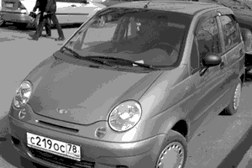

На рисунках показано изображение без вложения и тоже самое изображение с вложением 3 000 бит, тогда как потенциальные возможности вложения в НЗБ данного изображения составляют около 4 740 бит.

Slide 33
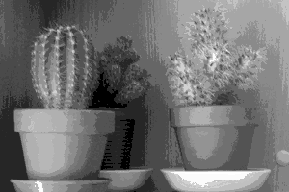

Пример 100% вложения информации СГ-СОС
Поскольку изображения имеют различные распределения яркости, пропускная возможность будет меняться по мере изменения ПО. Рассмотрим несколько изображений и получим возможный объем дополнительной информации, которую можно было бы вложить в них..
1. Размер изображения 200x300px. N_{max} = 6,330 bits.
Слева – исходное изображение, справа – изображение с вложением.

Slide 34
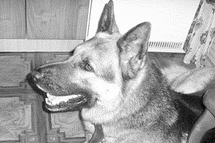

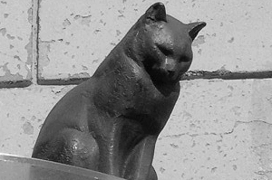

2. Размер изображения 200x300px. Nmax = 12,057 bits.
3. Размер изображения 199x300px. Nmax = 11,443 bits.

Slide 35
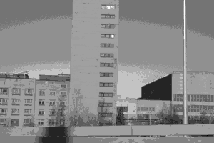



4. Размер изображения 200x300px. Nmax = 4,051 bits.
5. Размер изображения 200x300px. Nmax = 13,747 bits.

Slide 36
Полученные результаты представлены в таблице ниже
№ | car | 1 | 2 | 3 | 4 | 5
N_{max} | 4,740 | 6,330 | 12,057 | 11,443 | 4,051 | 13,747
Представленные данные позволяют сделать вывод о том, что в среднем 5000-10000 бит дополнительной информации могут быть встроены в 8-битное изображение в градациях серого, содержащее 200x300px.
В этом методе возможный объем встраивания зависит от размера и распределения яркости изображения, которое изменяется при изменении глубины цвета изображения.

Slide 37

Steganalysis of SG-LSB-R method:
Сравнение методов стегоанализа СГ-НЗБ и СГ-СОС
Visual attack
Визуальная атака означает извлечение НЗБ из изображения. Четкий контур содержания изображения означает отсутствие встраивания, иначе мы увидим шумы, которые будут зависеть от размера встраивания.
Визуальная атака на исходное изображением

Slide 38


.
СГ-НЗБ СГ-СОС
3,000 бит информации может быть вложено. В случае СГ-НЗБ мы получаем малошумную картину. В то время как в случае метода СГ-СОС факт встраивания не может быть обнаружен достаточно просто и необходимо сравнение с исходным изображением. При уменьшении вложенной информации (например до 1000 бит и ниже) факт встраивания становится неочевидным.

Slide 39
Другие методы стегоанализа на СГ-СОС
Исследованы следующие атаки:
Статистическая атака первого порядка (FOSA)
Статистическая атака второго порядка (SOSA)
Атака, основанная на подсчете нулей в гистограмме (ZHA)
Атака, основанная на сравнении соседних значений гистограммы (NVA)

Slide 40


Результаты атак
method | FOSA | SOSA | ZHA | NVA
СГ-СОС | detected | not detected | not detected | not detected
СГ-НЗБ | detected | detected | not detected | not detected
3,000 были вложены, однако SOSA не обнаружил этот факт.

Slide 41




Визуальная атака СГ-НЗБ (слева) и СГ-СОС (справа), вложено 3,000 бит

Slide 42
Выводы
прямое использование метода СГ-СОС приводит к недопустимым искажениям ПО.
Данный метод может быть использован как усовершенствоанный метод СГ-НЗБ

